Slide 1
problèmes économiques contemporains
Dr Serigne Bassirou LO
Enseignant-Chercheur à l’UCAD

Slide 2
Chapitre 3: Les déséquilibres sociaux: le chômage
Le concept de chômage
Définition du chômage
Mesures de l’activité, de l’emploi et du chômage
II. Les théories explicatives du chômage
Les analyses traditionnelles du chômage
Les analyses contemporaines du chômage
III. Les politiques d’emplois
Les politiques actives
Les politiques passives

Slide 3
I. Le concept du chômage
Définition
Depuis 1982, Le BIT définit une personne au chômage à partir de trois conditions.
–Une personne active qui n’a pas travaillé, ne serait-ce qu’une heure, au cours de la semaine de référence;
– Une personne disponible pour travailler dans un délai de deux semaines ;
– Une personne qui a fait des démarches pour trouver un emploi au cours des quatre semaines précédant la semaine de référence.

Slide 4
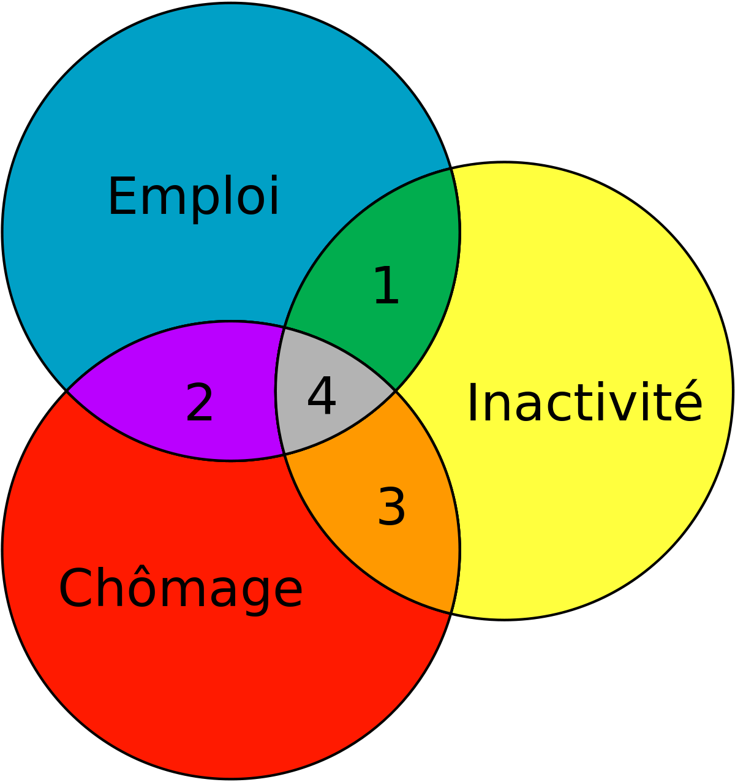
Le chômage est différent des autres situations de précarité comme le Halo de chômage et le sous-emploi.
Le halo de chômage: est constitué par des personnes en précarité qui se trouvent dans une situation de forte proximité avec le chômage mais sans en remplir les conditions. Le halo du chômage se divise en trois catégories. Le statut d’une personne sans emploi qui est à la recherche d’un emploi mais pas dispo pour travailler ou quelqu’un qui n’est pas à la recherche d’un emploi mais disponible pour travailler ou souhaite travailler et n’effectue pas une recherche effective d’un emploi. NB: Les marchands ambulants font parti du chômage déguisé.
1-Sans-Sans-Oui
2-Vide-Sans-Oui
3-Oui-vide-Sans
Halo de chômage

Slide 5
– Zone 2: Les individus qui ont un pied dans l’emploi et un pied dans le chômage. Il s’agit d’individus en temps partiel subi : qui travaillent, aimeraient travailler plus et sont donc partiellement au chômage (sous emploi qui peut être visible ou invisible);
– Zone 3: Les individus qui ont un pied dans l’inactivité et un pied dans le chômage. Il s’agit de chômeurs découragés, souvent des chômeurs de longue durée qui, à force d’être au chômage, ne recherchent plus activement un emploi et se retrouvent ainsi parmi les inactifs. On y met également les individus en formation, ainsi que ceux qui sont en cessation d’activité anticipée;
– Zone 1: Les personnes souhaitant travailler, mais qui n’ont pas effectué de démarche et qui ne sont ni disponibles, ni actifs dans la recherche d’emploi.

Slide 6
Zone 4: correspond aux individus qui sont à la fois dans l’emploi, au chômage et dans l’inactivité. Il s’agit d’individus qui sont dans la zone 2 et qui, en outre, occupent un travail clandestin, c’est- à-dire un travail au noir, une activité non déclarée.
LE SOUS EMPLOI: est une situation particulière d’une personne qui est en activité d’une manière précaire soit parce qu’on est en chômage technique ou réduction d’activités ou activités saisonnières.

Slide 7
En fonction de ses caractéristiques on peut distinguer plusieurs formes de chômage
Le chômage volontaire: Il peut résulter d’un refus d’occuper un emploi sous-payé ou à une période d’attente et d’investissement en formation en vue d’une meilleure offre d’emploi. Pour les classiques le marché du travail est flexible pour équilibre l’offre et la demande d’où le salaire est de subsistance. Eux ils considèrent que le travail est un bien mais tel n’est pas le cas . Souvent il y a asymétrie d’informations entre employeur et employé.
Le chômage frictionnel: Correspond à une période d’inactivité qui sépare deux périodes d’activité suite à un déménagement, une démission ou un licenciement.
Le chômage saisonnier: Il est lié au caractère fluctuant et saisonnier de certaines activités
Le chômage chronique: C’est un chômage de longue durée affectant des personnes à faible employabilité à cause de leurs manques de qualification ou de leur âge
Le chômage technique: Correspond à des périodes de suspension de l’activité dues à des ruptures des chaînes de production ou des problèmes d’approvisionnement.

Slide 8
En fonction de ses causes on peut distinguer
Le chômage conjecturel : Lié aux variations du cycle (court) et au ralentissement économique. C’est une fonction de output gap
Le chômage frictionnel ou structurel : l est caractérisé par une inadéquation et une rigidité structurelle entre l’offre et la demande de travail dues à des problèmes de qualification, de formation et de salaire
Le chômage keynésien: Chômage involontaire dû à une faiblesse de la demande globale ou demande effective.
Le chômage classique: Chômage volontaire dû à la difficulté d’ajuster l’offre et la demande de travail à cause de la rigidité des salaires.

Slide 9
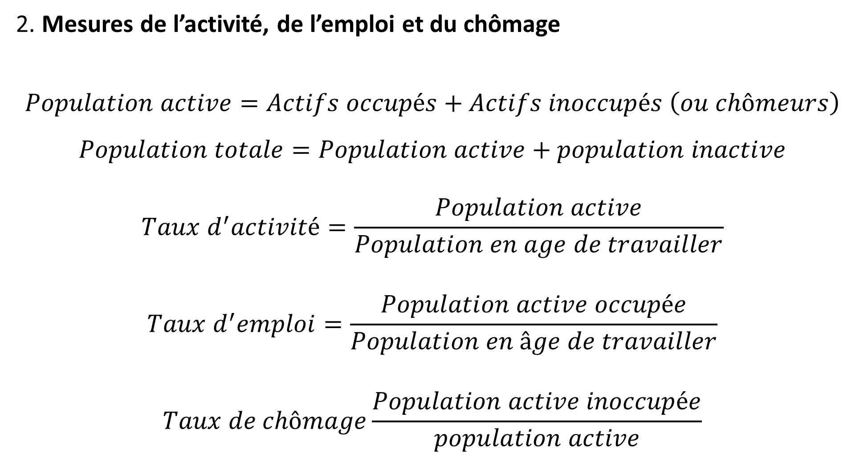
2. Mesures de l’activité, de l’emploi et du chômage
$$Population active=Actifs occupés+Actifs inoccupés \left(ou chômeurs\right)$$
$$Population totale=Population active+population inactive$$
$$Taux d^{′}activité=\frac{Population active}{Population en age de travailler}$$
$$Taux d^{′}emploi=\frac{Population active occupée}{Population en âge de travailler}$$
$$Taux de chômage\frac{Population active inoccupée}{population active}$$

Slide 10
II. Les analyses théoriques du chômage
Les analyses traditionnelles du chômage
A. Les analyses classiques du chômage
Les économistes classiques analysent le chômage sous l’angle de la demande et de l’offre. Arbitrage travail loisir (micro) comme fondement.
Sous l’angle de l’offre | Sous l’angle de la demande
Le travail obéit aux lois de l’offre et de la demande Par conséquent, sur un marché de concurrence, le prix du travail s’ajusterait naturellement en fonction de l’offre et de la demande et aboutirait à une situation d’équilibre dans laquelle le chômage disparaît. | Les entreprises ne produisent pas assez à cause d’un coût du travail trop élevé qui érode leur rentabilité et leur perspective de profit. Le chômage résulte in fine, d’une faiblesse de l’offre due à un niveau de salaires réels supérieur aux salaires d’équilibres tels qu’ils devaient résulter d’une confrontation libre de l’offre et de la demande de travail.

Slide 11
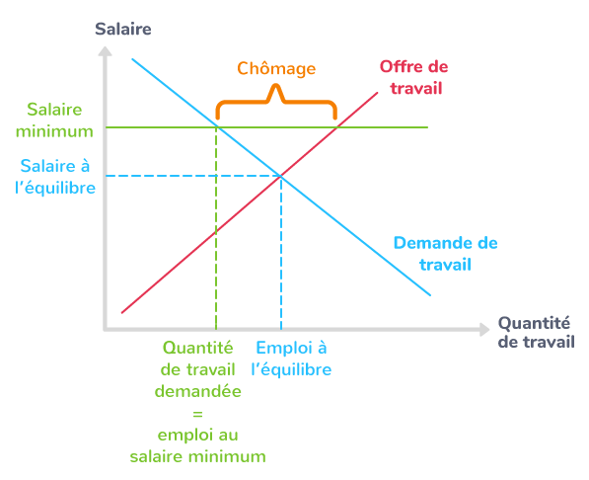
Si l’Etat fixe un Salaire minimum inférieure au salaire d’équilibre il y a chômage . Au cas contraire il y a une incitation au travail . Par conséquent l’Etat ne doit pas fixer un salaire minimum.

Slide 12
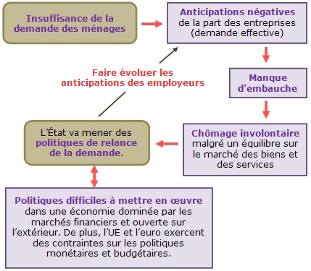
B. Analyse keynésienne du chômage
Pour les keynésiens, le chômage est forcément involontaire. Le chômage est dû à une faiblesse de la demande effective et non pas à une rigidité des salaires.
Les importations participent à la réduction de l’efficacité des politiques Etatiques.

Slide 13
2. Les théories contemporaines du chômage
A. La dualité du marché du travail
Piore et Doeringer en 1971 expliquent le chômage par la dualité du marché du travail.
Marché primaire | Marché secondaire
les salaires sont élevés ; les travailleurs qualifiés ; ils bénéficient des avantages sociaux ; ils ont la garantie d’emploi et de stabilité professionnelle | les salaires sont soumis à une rude concurrence ; es travailleurs sont souvent peu qualifiés ; ls sont obligés d’accepter des contrats atypiques ; ls ont des conditions précaires. (temps partiel, CDD, intérim, SMIC).

Slide 14
Selon cette thèse, le chômage résulte de la rigidité des salaires perçus par les salariés du marché primaire qui dissuade l’entreprise à offrir davantage d’offres d’emploi. En effet, les entreprises fixent une offre d’emploi à un niveau inférieur à la demande du marché ce qui provoque une persistance du chômage.
Assar Lindbecket Denis Snower au milieu des années 80 expliquent la dualité du marché du travail en opposant deux blocs du marché du travail: les insiders et les outsiders.

Slide 15
Assar Lindbecket Denis Snower au milieu des années 80 expliquent la dualité du marché du travail en opposant deux blocs du marché du travail: les insiders et les outsiders.
Le marché des insiders | Le marché des outsiders
Les insiders occupent des emplois et des salaires stables. Ils sont attentifs à leurs privilèges. Leurs objectifs sont de négocier des salaires plus élevés. Leurs syndicats sont puissants et avancent que les salaires sont un outil de fidélisation. | Les outsiders se trouvent de facto exclus de ces avantages. Ils n’ont rien à négocier et personne pour le faire. Ils sont disposés à accepter un salaire minimum, dit salaire de réservation. Ce salaire est inférieur aux salaires réels des insiders
SALAIRE DE RESERVATION: salaire à partir duquel le travail l’employeur accepte l’emploi.

Slide 16
B. Théorie du salaire d’efficience
Harvey Leibenstein remet en cause la théorie du salaire d’équilibre avancée des néoclassiques en avançant la théorie du salaire d’efficience.
Le salaire d’efficience est celui qui est supérieur au prix du marché et de la concurrence pour attirer les salariés les plus qualifiés et les plus productifs. C’est du fait de l’asymétrie qui caractérise l’employeur et l’employé qui pose 2 problémes sélection adversaire(avant le contrat) et l’aléa moral (après le contrat).
Le salaire d’efficience permet de résoudre 2 problématiques:
Eviter la rotation des travailleurs qui peut être couteuse pour l’employeur;
Minimiser les effets de l’asymétrie de l’information entre travailleur et employé (selection adverse et aléa moral).

Slide 17
C. Théorie des contrats implicites
En 1975, Costas Azariadis, économiste néo Keynésien a développé la théorie des contrats implicites conclues entre les employeurs et leurs salariés et qui se traduisent par le maintien des salaires à un niveau stable quelle que soit la situation du marché(renvoie à une prime d’assurance). Cette théorie explique la rigidité des salaires non plus par des causes exogènes, mais par des facteurs implicites et endogènes.

Slide 18
D. Les autres explications du chômage
La loi d’Okun : le chômage s’explique par l’output gap.
La courbe de Beveridge : montre la persistance du problème d’inadéquation entre les offres d’emploi disponibles et les qualifications des demandeurs. De telles décalages ne permettent pas d’occuper les emplois offerts sur le marché.
Le modèle Diamond Mortensen Pissarides (DMP) : Cette théorie préconise une réforme structurelle du marché du travail car la persistance du chômage est en grande partie le résultat de ce dysfonctionnement (délai de rencontre en l’offre et la demande d’emploi trop long; manque d’info sur les postes vacants; coût de prospection élevé).

Slide 19
III. Les politiques d’emplois
Politiques passives:
*Objectif: rendre le chômage supportable
* Instruments: allocations chômage; subventions au retrait d’activité
2. Politiques actives:
* Objectif: agir sur les caractéristiques de l’offre et de la demande de travail.
* Instruments: fiscalité; prime d’activité; formations professionnelles; aides à la recherche d’emplois…
,

